Slide 1

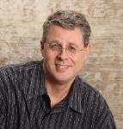
COMO ENCONTRAR GOZO EN LA VIDA CRISTIANA
Dr. Andy Woods
Pastor Principal – Sugar Land Bible Church
Presidente– Seminario Teológico Chafer

Slide 2
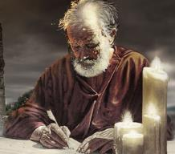
Respuesta a 10 preguntas
¿Quién lo escribió? – Pablo
¿Para quién fué escrito? – Los creyentes de Filipo
¿Desde dónde fué escrito? – Roma
¿Cuándo fué escrito? – Año 62 d.C.
¿Cuál fué la occasion del libro? – Cinco contactos

Slide 3
Respuesta a 10 preguntas
¿Quiénes son los oponentes? – Cuatro oponentes que amenazan el gozo
¿Cuál es el propósito del libro? – Dar gozo durante la adversidad
¿Cómo está organizado (esquema)? – Cuatro partes
¿De qué se trata? – Gozo durante la adversidad
¿Qué hace que éste libro sea diferente? – Personal e informal

Slide 4

Esquema
Cap 1 – Dios puede usar circunstancias negativas para producir resultados positivos
Cap 2 – El ejemplo de servicio de Cristo
Cap 3 – Evitar el legalismo
Cap 4 – Confianza en los recursos divinos para la vida diaria

Slide 5
Esquema
Cap 1 – Dios puede usar circunstancias negativas para producir resultados positivos
Cap 2 – El ejemplo de servicio de Cristo
Cap 3 – Evitar el legalismo
Cap 4 – Confianza en los recursos divinos para la vida diaria

Slide 6

Resultados Positivos del Encarcelamiento (Fil. 1:12-30)
Audiencia cautiva (Fil. 1:12-13)
Audacia de la Iglesia para predicar (Fil. 1:14-18)
Más oración (Fil. 1:19)
Protección de ser martirizado (Fil. 1:20-26)

Slide 7
Esquema
Cap 1 – Dios puede usar circunstancias negativas para producir resultados positivos
Cap 2 – El ejemplo de servicio de Cristo
Cap 3 – Evitar el legalismo
Cap 4 – Confianza en los recursos divinos para la vida diaria

Slide 8

Ejemplos de Servicio Humilde
(Fil. 2)
Cristo (Fil. 2:5-16)
Pablo (Fil. 2:17-18)
Timoteo (Fil. 2:19-24)
Epafrodito (Fil. 2:25-30)

Slide 9
Esquema
Cap 1 – Dios puede usar circunstancias negativas para producir resultados positivos
Cap 2 – El ejemplo de servicio de Cristo
Cap 3 – Evitar el legalismo
Cap 4 – Confianza en los recursos divinos para la vida diaria

Slide 10
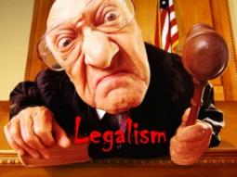
Evita el Legallismo
(Fil. 3)
Legalistas vs. verdaderos creyentes (Fil. 3:1-3)
La transformación de Pablo lejos del legalismo (Fil. 3:4-14)
Otros elementos a adoptar en lugar del legalismo (Fil. 3:15–4:3)

Slide 11

Otros Elementos a Adoptar en Lugar del Legalismo
(Fil. 3:15–4:3)
Madurez (Fil. 3:15-16)
Evitar el libertinaje (Fil. 3:17-19)
Perspectiva celestial y eterna (Fil. 3:20-21)
Unidad (Fil. 4:1-3)

Slide 12
Esquema
Cap 1 – Dios puede usar circunstancias negativas para producir resultados positivos
Cap 2 – El ejemplo de servicio de Cristo
Cap 3 – Evitar el legalismo
Cap 4 – Confianza en los recursos divinos para la vida diaria

Slide 13
Aprovechar los Recursos Divinos para la Vida Diaria
(Fil. 4)
Paz (Fil. 4:4-9)
Contentamiento (Fil. 4:10-13)
Provisión (Fil. 4:14-19)

Slide 14
Aprovechar los Recursos Divinos para la Vida Diaria
(Fil. 4)
Paz (Fil. 4:4-9)
Contentamiento (Fil. 4:10-13)
Provisión (Fil. 4:14-19)

Slide 15
EFESIOS: QUE HAY ADENTRO?
1–3 | 4–6
Relación | Responsibilidad
Sin Imperativos | 35 Imperativos
Ortodoxía | Ortopraxis
Conocimiento | Sabiduría
Creencia | Comportamiento
Posición | Practica
Privilegios | Responsibilidad

Slide 16
Efesios 4:1
Por lo tanto…
1-3
4-6

Slide 17
Romanos 12:1
Por lo tanto…
1-11
12-16

Slide 18
Galatas 5:1
Por lo tanto…
1-4
5-6

Slide 19

Paz
(Fil. 4:4–9)
Prerrequisitos para la Paz (Fil. 4:4-6)
Presencia de Paz (Fil. 4:7)
Protección de Paz (Fil. 4:8-9)

Slide 20
Paz
(Fil. 4:4–9)
Prerrequisitos para la Paz (Fil. 4:4-6)
Presencia de Paz (Fil. 4:7)
Protección de Paz (Fil. 4:8-9)

Slide 21
I. Prerrequisitos para la Paz
(Fil. 4:4–6)
Gozo (Fil. 4:4)
Gentileza (Fil. 4:5a)
Conciencia de la cercanía de Dios (Fil. 4:5b)
Oración (6)

Slide 22
I. Prerrequisitos para la Paz
(Fil. 4:4–6)
Gozo (Fil. 4:4)
Gentileza (Fil. 4:5a)
Conciencia de la cercanía de Dios (Fil. 4:5b)
Oración (6)

Slide 23
I. Prerrequisitos para la Paz
(Fil. 4:4–6)
Gozo (Fil. 4:4)
Gentileza (Fil. 4:5a)
Conciencia de la cercanía de Dios (Fil. 4:5b)
Oración (6)

Slide 24
I. Prerrequisitos para la Paz
(Fil. 4:4–6)
Gozo (Fil. 4:4)
Gentileza (Fil. 4:5a)
Conciencia de la cercanía de Dios (Fil. 4:5b)
Oración (6)

Slide 25
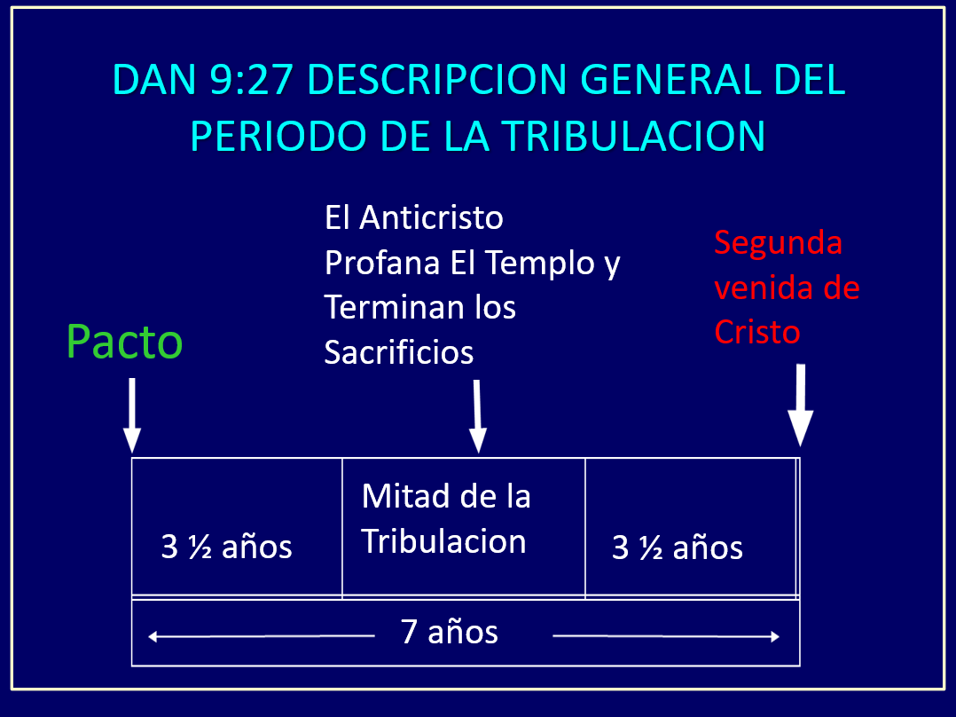

Slide 26
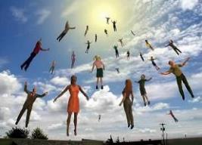
¿Cuándo tendrá lugar el rapto?
Teoría del rapto pretribulación
Teoría del rapto a la mitad de la tribulación
Teoría del rapto postribulación
Teoría del rapto antes de la ira de Dios
Teoría del rapto parcial

Slide 27
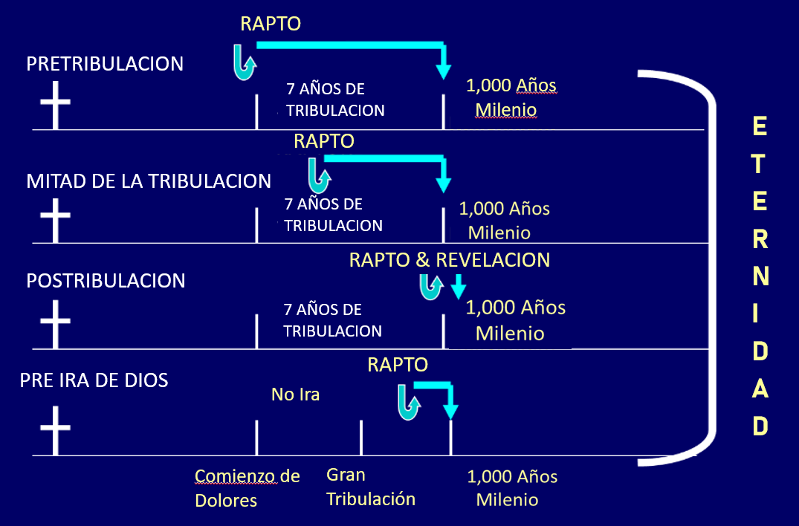
COMPARACION DE LAS TEORIAS DEL RAPTO

Slide 28
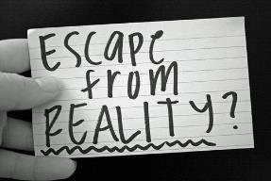
El Pretribulacionismo no es Escapismo
Pruebas (Juan 16:33)
La ira del Hombre (2 Tim 3:12)
La ira del Satánas (Efe 6:11-12)
La ira del Mundo (Juan 15:18-19)

Slide 29
I. Prerrequisitos para la Paz
(Fil. 4:4–6)
Gozo (Fil. 4:4)
Gentileza (Fil. 4:5a)
Conciencia de la cercanía de Dios (Fil. 4:5b)
Oración (6)

Slide 30
Esquema
Cap 1 – Dios puede usar circunstancias negativas para producir resultados positivos
Cap 2 – El ejemplo de servicio de Cristo
Cap 3 – Evitar el legalismo
Cap 4 – Confianza en los recursos divinos para la vida diaria

Slide 31
Resultados Positivos del Encarcelamiento (Fil. 1:12-30)
Audiencia cautiva (Fil. 1:12-13)
Audacia de la Iglesia para predicar (Fil. 1:14-18)
Más oración (Fil. 1:19)
Protección de ser martirizado (Fil. 1:20-26)

Slide 32
Paz
(Fil. 4:4–9)
Prerrequisitos para la Paz (Fil. 4:4-6)
Presencia de la Paz (Fil. 4:7)
Protección de la Paz (Fil. 4:8-9)

Slide 33
I. Prerrequisitos para la Paz
(Fil. 4:4–6)
Gozo (Fil. 4:4)
Gentileza (Fil. 4:5a)
Conciencia de la cercanía de Dios (Fil. 4:5b)
Oración (6)

Slide 34
Protección de la Paz
(Fil. 4:8–9)
Indice de una vida con un pensamiento disciplinado (Fil. 4:8)
Práctica de una vida con un pensamiento disciplinado (Fil. 4:9)

Slide 35
Protección de la Paz
(Fil. 4:8–9)
Indice de una vida con un pensamiento disciplinado (Fil. 4:8)
Práctica de una vida con un pensamiento disciplinado (Fil. 4:9)

Slide 36
Tres Tiempos de la Salvación
Fase | Justificación | Santificación | Glorificación
Tiempo | Pasado | Presente | Futuro
Salvo de: | Penalidad del Pecado | Poder del Pecado | Presencia del Pecado
Sagrada Escritura | Efe 2:8-9; Tito 3:5 | Filip 2:12 | Rom 5:10
Naturaleza | Individual | Doble | Individual

Slide 37
Tres Tiempos de la Salvación
Fase | Justificación | Santificación | Glorificación
Tiempo | Pasado | Presente | Futuro
Salvo de: | Penalidad del Pecado | Poder del Pecado | Presencia del Pecado
Sagrada Escritura | Efe 2:8-9; Tito 3:5 | Filip 2:12 | Rom 5:10
Naturaleza | Individual | Doble | Individual

Slide 38

Lewis Sperry Chafer
Notes from an unpublished lecture at Dallas Theological Seminary in the Spiritual Life course given in 1948 speaking to his students, those who he was training to become ministers.
“ahora el país está lleno de predicadores. Si hubieras podido detenerte en todos los servicios que se celebraron el domingo pasado entre el Atlántico y el Pacífico, habrías escuchado un montón de predicas. Todas ellas se reducían a dos palabras: -Sé bueno. Pero, ¿cuántos sermones se predicaron el domingo pasado que dijeran a la gente cómo ser bueno? Simplemente no saben nada de eso. Eso implica el plan de liberación del poder reinante del pecado. Y he intentado decirte que esta es una de las cosas más descuidadas -Cómo ser bueno…”

Slide 39
Lewis Sperry Chafer
Notes from an unpublished lecture at Dallas Theological Seminary in the Spiritual Life course given in 1948 speaking to his students, those who he was training to become ministers.
…“Soy lo suficientemente ambicioso como para esperar que ustedes salgan y lo enseñen. No digas que es demasiado trabajo hacer que el público medio lo entienda. Tienen que entenderlo. Si han de caminar como cristianos.”

Slide 40


Galatians 3:3
“¿Tan insensatos son? Habiendo comenzado en el Espíritu, ¿ahora terminarán en la carne? ?”

Slide 41
Esquema
Cap 1 – Dios puede usar circunstancias negativas para producir resultados positivos
Cap 2 – El ejemplo de servicio de Cristo
Cap 3 – Evitar el legalismo
Cap 4 – Confianza en los recursos divinos para la vida diaria

Slide 42
Evita el Legallismo
(Fil. 3)
Legalistas vs. verdaderos creyentes (Fil. 3:1-3)
La transformación de Pablo lejos del legalismo (Fil. 3:4-14)
Otros elementos a adoptar en lugar del legalismo (Fil. 3:15–4:3)

Slide 43

Genesis 2:16-17
“¹⁶ pero el Señor Dios le advirtió: «Puedes comer libremente del fruto de cualquier árbol del huerto, 17 excepto del árbol del conocimiento del bien y del mal. Si comes de su fruto, sin duda morirás»..’” (NTV)

Slide 44
Genesis 3:2-3
“² —Claro que podemos comer del fruto de los árboles del huerto—contestó la mujer—. 3 Es solo del fruto del árbol que está en medio del huerto del que no se nos permite comer. Dios dijo: “No deben comerlo, ni siquiera tocarlo; si lo hacen, morirán.’” (NTV)

Slide 45
Genesis 3:1, 4
“¹ La serpiente era el más astuto de todos los animales salvajes que el Señor Dios había hecho. Cierto día le preguntó a la mujer:
—¿De veras Dios les dijo que no deben comer del fruto de ninguno de los árboles del huerto?” …⁴ —¡No morirán!—respondió la serpiente a la mujer—. !’” (NTV)

Slide 46

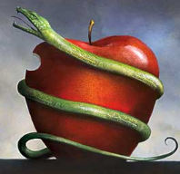
2 Cor. 11:3
COMPLICANDO LO SENCILLO
“Pero me temo que, así como la serpiente con su astucia engañó a Eva, de alguna manera los pensamientos de ustedes se hayan extraviado de la sencillez y la pureza que deben a Cristo.”

Slide 47


Marcos 7:13
“Así invalidan la palabra de Dios mediante su tradición que han transmitido, y hacen muchas cosas semejantes a estas.”

Slide 48

En que pensar? – 8 Descripciones
(Fil. 4:8)
Verdadero
Honorable
Justo
Puro
Amable
De Buen Nombre
Excelente
Digno de Alabanza

Slide 49
En que pensar? – 8 Descripciones
(Fil. 4:8)
Verdadero
Honorable
Justo
Puro
Amable
De Buen Nombre
Excelente
Digno de Alabanza

Slide 50
En que pensar? – 8 Descripciones
(Fil. 4:8)
Verdadero
Honorable
Justo
Puro
Amable
De Buen Nombre
Excelente
Digno de Alabanza

Slide 51
En que pensar? – 8 Descripciones
(Fil. 4:8)
Verdadero
Honorable
Justo
Puro
Amable
De Buen Nombre
Excelente
Digno de Alabanza

Slide 52
En que pensar? – 8 Descripciones
(Fil. 4:8)
Verdadero
Honorable
Justo
Puro
Amable
De Buen Nombre
Excelente
Digno de Alabanza

Slide 53
En que pensar? – 8 Descripciones
(Fil. 4:8)
Verdadero
Honorable
Justo
Puro
Amable
De Buen Nombre
Excelente
Digno de Alabanza

Slide 54
En que pensar? – 8 Descripciones
(Fil. 4:8)
Verdadero
Honorable
Justo
Puro
Amable
De Buen Nombre
Excelente
Digno de Alabanza

Slide 55
En que pensar? – 8 Descripciones
(Fil. 4:8)
Verdadero
Honorable
Justo
Puro
Amable
De Buen Nombre
Excelente
Digno de Alabanza

Slide 56
En que pensar? – 8 Descripciones
(Fil. 4:8)
Verdadero
Honorable
Justo
Puro
Amable
De Buen Nombre
Excelente
Digno de Alabanza

Slide 57
Protección de la Paz
(Fil. 4:8–9)
Indice de una vida con un pensamiento disciplinado (Fil. 4:8)
Práctica de una vida con un pensamiento disciplinado (Fil. 4:9)

Slide 58
Esquema
Cap 1 – Dios puede usar circunstancias negativas para producir resultados positivos
Cap 2 – El ejemplo de servicio de Cristo
Cap 3 – Evitar el legalismo
Cap 4 – Confianza en los recursos divinos para la vida diaria

Slide 59
Ejemplos de Servicio Humilde
(Fil. 2)
Cristo (Fil. 2:5-16)
Pablo (Fil. 2:17-18)
Timoteo (Fil. 2:19-24)
Epafrodito (Fil. 2:25-30)

Slide 60

Isaiah 9:6-7
⁶ Porque un niño nos es nacido, un hijo nos es dado, y el dominio estará sobre su hombro. Se llamará su nombre: Admirable Consejero, Dios Fuerte, Padre Eterno, Príncipe de Paz. 7 Lo dilatado de su dominio y la paz no tendrán fin sobre el trono de David y sobre su reino, para afirmarlo y fortalecerlo con derecho y con justicia, desde ahora y para siempre. El celo del SEÑOR de los Ejércitos hará esto.

Slide 61
Conclusion

Slide 62
Paz
(Fil. 4:4–9)
Prerrequisitos para la Paz (Fil. 4:4-6)
Presencia de la Paz (Fil. 4:7)
Protección de la Paz (Fil. 4:8-9)

Slide 63
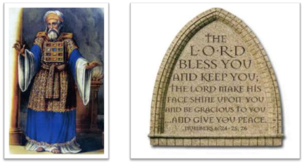
“El SEÑOR te bendiga y te guarde.
El SEÑOR haga resplandecer su rostro sobre ti, y tenga de ti misericordia.
El SEÑOR levante hacia ti su rostro, y ponga en ti paz” (RVA-2015)

